Slide 1
Aula de Informatica
Evolução dos Computadores

Slide 2
História do Computador
Como em qualquer invenção, o primeiro computador teve sua origem em algo preexistente e que já trazia consigo alguns conceitos trabalhados por especialistas anos antes. Enquanto Alan Turing é conhecido por seu pioneirismo na ciência da computação, ou da programação em si, foi o engenheiro mecânico Charles Babbage que inventou o primeiro equipamento considerado um computador mecânico, ainda no século XIX, segundo pesquisadores.

Slide 3
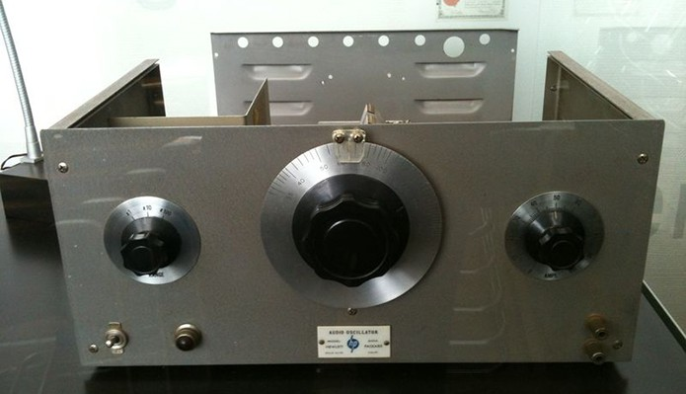
Anos 1940 – Primeira geração

Slide 4
Somente na década de 1940, os computadores mecânicos rudimentares deram lugar de vez aos computadores de uso geral, que já usavam algoritmos simples para perfurar cartões e entregar resultados de cálculos complexos aos seus operadores. Nesse contexto, a fundação da HP é um marco, tendo apresentado seu popular Oscilador de Áudio HP200A, equipamento usado na indústria do cinema pela Disney para produzir efeitos sonoros.
A chamada "Primeira Geração" é marcada por computadores a válvula, tendo o Eniac (Electronic Numerical Integrator and Computer) como seu principal representante para alguns estudiosos. Ele foi criado em 1946, durante a Segunda Guerra Mundial, nos Estados Unidos, por John Eckert e John Mauchley. Trata-se do primeiro computador digital eletrônico programável de uso geral.

Slide 5
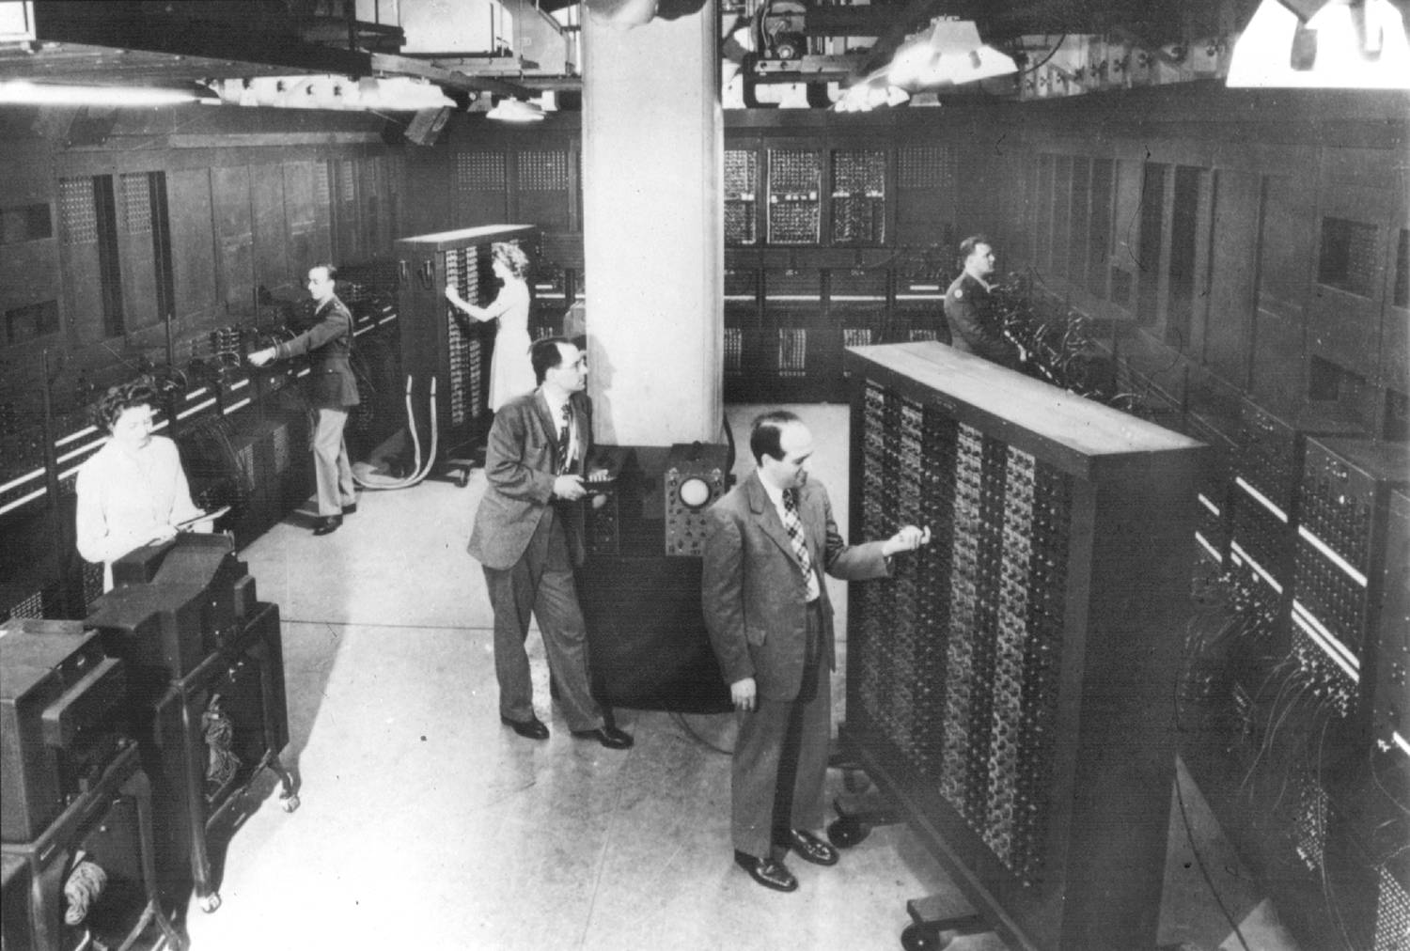
Eniac

Slide 6
Anos 1950 – Transistores
A "Segunda Geração" dos computadores surgiu na década de 1950 e teve como marca a chegada dos transistores. Com a nova tecnologia, finalmente o computador idealizado por Alan Turing poderia ser construído e comercializado – o destaque foi o Univac 1101, um equipamento de 12 metros de comprimento e 6,1 metros de largura que usava 2.700 tubos a vácuo para seus circuitos lógicos.

Slide 7
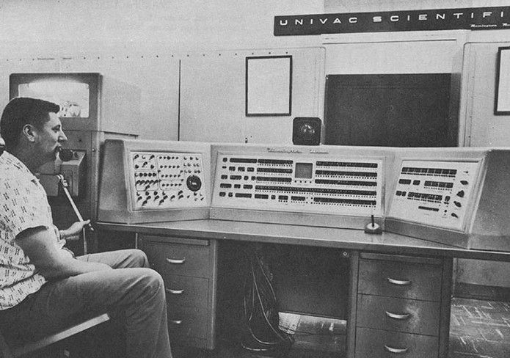

Slide 8
Anos 1960 – Microprocessadores
Algo como a “Era de Ouro” dos computadores, a década de 1960 trouxe para o mercado os primeiros microprocessadores. A lista começa com o DEC PDP-1, precursor da "Terceira Geração", e passa pelo CDC 6600, o mais rápido da época e três vezes mais veloz do que o Strech, da IBM – ele conseguia realizar mais de 3 milhões de instruções por segundo.
Foi em 1965 que o computador finalmente saiu das grandes salas e se tornou portátil. O primeiro microcomputador vendido com sucesso no mercado foi o DEC PDP-8, um computador de 12 bits cujas dimensões se assemelhavam ao de um frigobar de hoje. A fabricante Digital Equipment Corporation – daí a sigla DEC – vendeu mais de 50 mil unidades naquele ano.

Slide 9
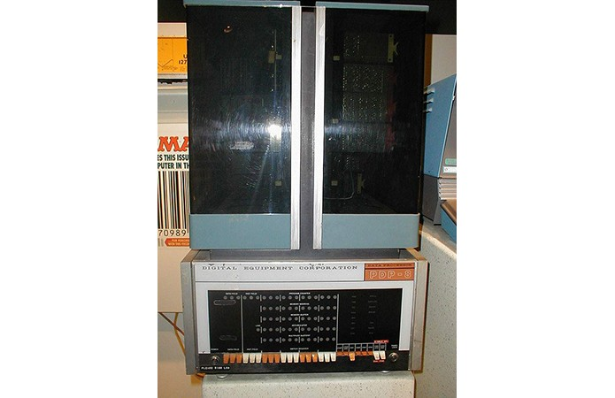

Slide 10
Anos 1970 – Microcomputadores
Graças ao pioneirismo do DEC PDP-8, a "Quarta Geração" de computadores, nos anos 1970, é conhecida pela avalanche de microcomputadores pessoais, começando pelo Kenback 1, anunciado na revista Sicentific American em 1971 e que custava US$ 7 mil. Três anos depois, Xerox lançou a primeira estação de trabalho pessoal baseada em microprocessador e que já tinha entrada para mouse, o Scelbi SH.

Slide 11
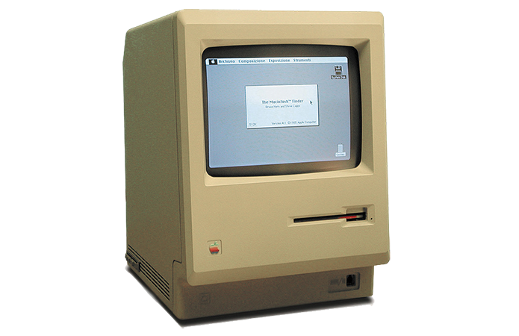
Anos 1980 – Quinta geração

Slide 12
Com a popularização dos microprocessadores, a década de 1980 foi marcada pelos computadores pessoais, com IBM, Commodore e Compaq se juntando à Apple nesse mercado, o que levou a uma série de inovações. Foi em 1984, por exemplo, que a empresa de Jobs laçou o Macintosh, primeiro computador com interface gráfica vendido comercialmente.

Slide 13
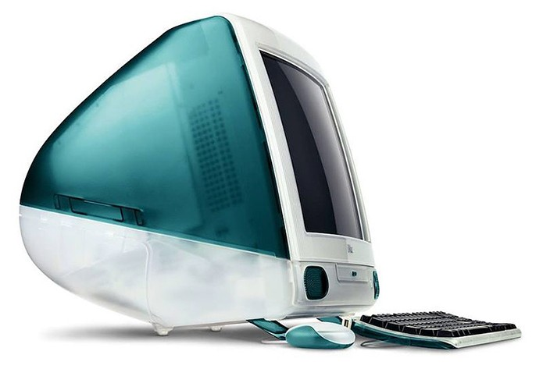
Anos 1990 – Computadores pessoais

Slide 14
Foi na década de 1990 que os computadores pessoais se tornaram produto de massa. A Intel entrava no mercado com seu processador Pentium, em 1993, seguido pelo Pentium II, em 1997. A AMD também lançou seu primeiro Athlon no mercado em 1998, que rodava a incríveis 750 MHz.
A década também é conhecida pelos consoles de games com microprocessadores, como o Playstation, lançado pela Sony em 1995. No fim da década, a Apple apresentou seu primeiro iMac, computador que unia todos os componentes ao monitor, resultando em um produto extremamente compacto para a época – foi o primeiro All-in-One.

Slide 15
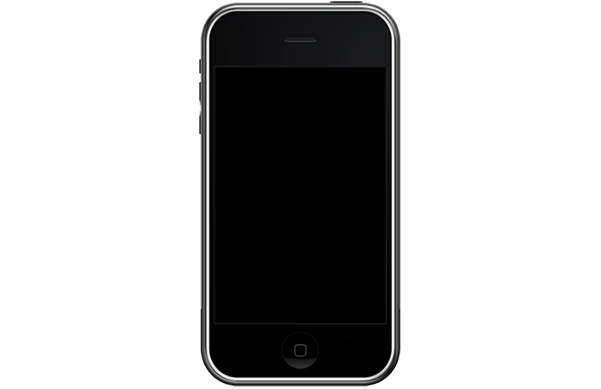
Anos 2000 – Computação móvel

Slide 16
Pode parecer recente para muitos, mas os anos 2000 já são história. Há 12 anos, a canadense RIM lançava o primeiro smartphone do mundo, chamado de Blackberry. O aparelho oferecia sistemas de e-mail e navegação na web, além de conexão móvel. Mas, apesar de todos os lançamentos importantes daquela década, ela será marcada pelo surgimento do iPhone.
Em 2007, Steve Jobs apresentou o aparelho em um keynote histórico durante a WWDC daquele ano. Era o primeiro smartphone com tela sensível ao toque e com sistema operacional avançado, capaz de rodar aplicações complexas, como player de música com animações. Entra também nessa década o lançamento do iPad, em 2010, responsável pela criação de uma indústria inteira de tablets, assim como o iPhone fez com os smartphones.

